Slide 1
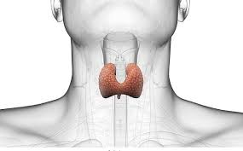
NÓDULO TIROIDEO
Dr: Malco Rubin
CÁTEDRA MEDICINA INTERNA III

Slide 2
Crecimiento anormal y focal de las células de la tiroides que forma un masa dentro de la glándula tiroides.
Notes:
El término nódulo tiroideo se refiere a un crecimiento anormal de las células de la tiroides que forma un bulto dentro de la glándula tiroides. Aunque la gran mayoría de los nódulos tiroideos son benignos (no cancerosos), una pequeña proporción de nódulos tiroideos contiene cáncer de tiroides. Con el fin de diagnosticar y tratar el cáncer de tiroides en la etapa más temprana, la mayoría de los nódulos de la tiroides necesitan algún tipo de evaluación.

Slide 3
IMPORTANCIA
Aunque la gran mayoría de los nódulos tiroideos son benignos 🡪 una pequeña proporción contiene cáncer de tiroides.
Con el fin de diagnosticar y tratar el cáncer de tiroides en la etapa más temprana 🡪 la mayoría de los nódulos de la tiroides necesitan algún tipo de evaluación.
Notes:
Aunque la gran mayoría de los nódulos tiroideos son benignos (no cancerosos), una pequeña proporción de nódulos tiroideos contiene cáncer de tiroides. Con el fin de diagnosticar y tratar el cáncer de tiroides en la etapa más temprana, la mayoría de los nódulos de la tiroides necesitan algún tipo de evaluación.

Slide 4
Prevalencia de Nódulo palpables
5% en Mujeres (5-6 /1)
1% en Hombres
Ultrasonido
🡪 19-68% Personas al azar
🡪 50-70% > 60 años
Importancia Clínica
Descartar Cáncer de tiroides: 5-10%
Factores de riesgo
Edad, Sexo, Exposición a radiación, Historia familiar y otros factores.
Ancianos
Mujeres
Déficit de yodo
Historia de irradiación cervical
Notes:
Los nódulos tiroideos son un problema clínico frecuente. Los estudios epidemiológicos han mostrado que la prevalencia de un nódulo tiroideo palpable es de aproximadamente un 5% en la mujer y 1% en los hombres que residen en áreas suficientes de yodo.
Por otro lado la ecografía puede detectar nódulos tiroideos en el 19 a 67% de individuos seleccionados aleatoriamente, siendo más frecuente en los adultos mayores, llegando a 50-70% en personas >60 años

Slide 5
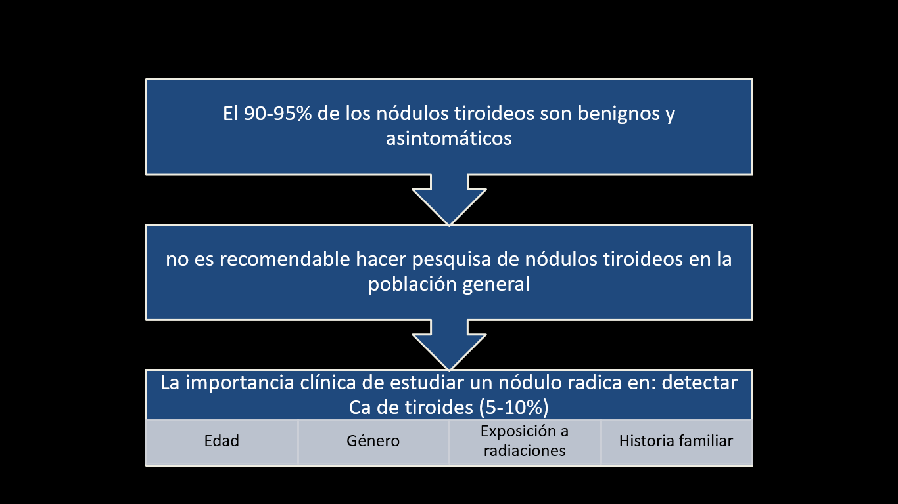
Notes:
El 90-95% de los nódulos tiroideos son benignos y asintomáticos, por lo que no es recomendable hacer pesquisa de nódulos tiroideos en la población general, ni estudiar histológicamente a todos los pacientes con nódulos tiroideos. La importancia clínica de estudiar un nódulo radica entonces en la necesidad de excluir el cáncer de tiroides, lo cual ocurre en el 5 a 10%, dependiendo de la edad, género, exposición a la radiación en la infancia, historia familiar y otros factores

Slide 6
CAUSAS
Benignos Bocio multinodular Tiroiditis de hashimoto Quistes simples o hemorrágicos Adenomas foliculares Tiroiditis subaguda | Malignos Ca papilar Ca folicular Ca medular Ca anaplàsico. Linfoma tiroideo primario Metástasis (mama, renal)

Slide 7
CLÍNICA
La Mayoría son ASINTOMÁTICOS
Palpación
Bultoma
Hipertiroi -dismo
Dolor
Odinofágia
Disnea
Ronquera
Notes:
La mayoría de los nódulos tiroideos no causan síntomas. A menudo, los nódulos de la tiroides se descubren incidentalmente durante un examen físico de rutina o en pruebas de imagen como tomografías computarizadas o ecografía del cuello realizadas por motivos completamente no relacionados. Ocasionalmente, los pacientes mismos encuentran nódulos tiroideos observando un nudo en el cuello mientras miran en un espejo, abrochándose el cuello o abrochando un collar. Las pruebas anormales de la función de la tiroides pueden ser la razón por la cual se encuentra un nódulo tiroideo. Los nódulos tiroideos pueden producir cantidades excesivas de hormona tiroidea que causan hipertiroidismo (consulte el folleto Hipertiroidismo ). Sin embargo, la mayoría de los nódulos de la tiroides, incluidos aquellos que son cancerosos, en realidad no funcionan, lo que significa que las pruebas como la TSH son normales. Raramente, los pacientes con nódulos tiroideos pueden quejarse de dolor en el cuello, la mandíbula o la oreja. Si un nódulo es lo suficientemente grande como para comprimir la tráquea o el esófago, puede causar dificultad para respirar, tragar o causar un "cosquilleo en la garganta". Incluso menos comúnmente, la ronquera puede ser causada si el nódulo invade el nervio que controla las cuerdas vocales, pero esto generalmente está relacionado con el cáncer de tiroides.
Los puntos importantes para recordar son los siguientes:
Los nódulos tiroideos generalmente no causan síntomas.
Las pruebas de tiroides son típicamente normales, incluso cuando el cáncer está presente en un nódulo.
¡La mejor manera de encontrar un nódulo tiroideo es asegurándose de que su médico controle su cuello!

Slide 8
Evaluación inicial
Se sugiere indagar sobre:
Radiación ionizante
Antec de CA papilar familiar/ MEN 2
Formas hereditarias de CA de tiroides (Medular)
Poliposis familiar
Síndrome de Cowden
Síntomas : Aumento de volumen cervical
Disfonía/disfagia
Notes:
Entre los individuos asintomáticos con examen físico normal, se sugiere buscar nódulos tiroideos en quienes tienen antecedente de exposición a radiación ionizante, historia de cáncer papilar de tiroides familiar, familiares de pacientes con neoplasia endocrina múltiple tipo 2 (NEM 2), estudio genético compatible con formas hereditarias de cáncer medular de tiroides, aquéllos con historia de poliposis colónica familiar, Síndrome de Cowden(5) y en aquéllos que refieran aumento de volumen cervical, disfonía, disfagia, asociados al hallazgo de uno o más nódulos tiroideos al examen físico

Slide 9
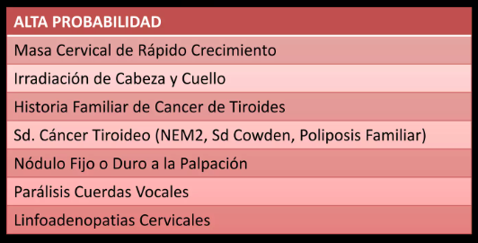
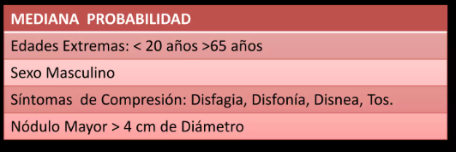
Evaluación inicial
Sugestivo de malignidad:

Slide 10
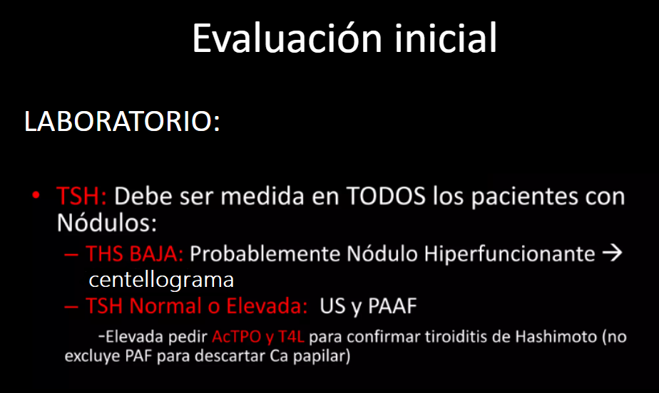

Slide 11
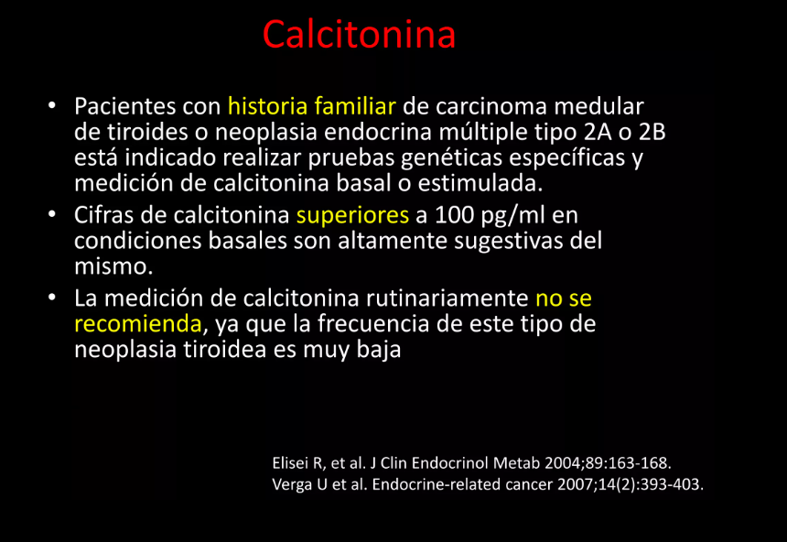
Evaluación inicial

Slide 12
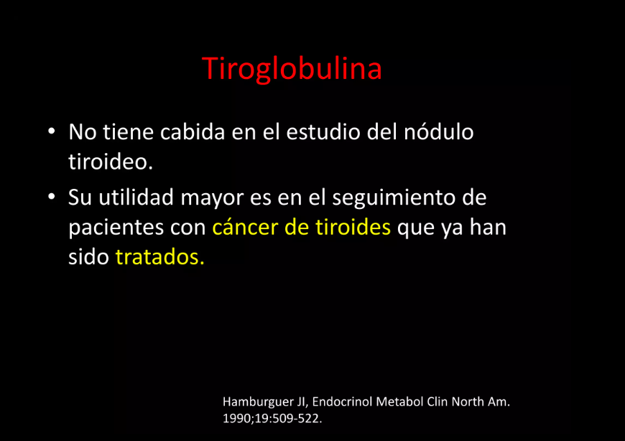
Evaluación inicial

Slide 13
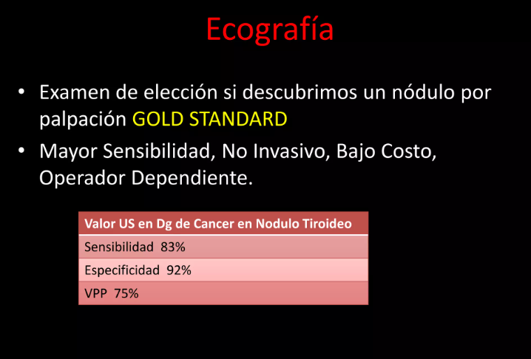

Slide 14
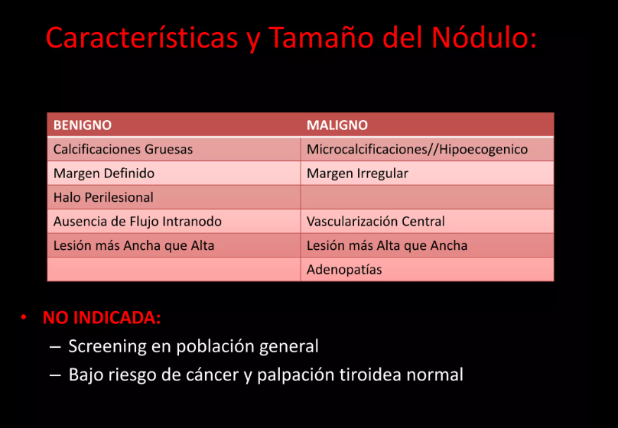

Slide 15
Patrones ecográficos del nódulo y riesgo de malignidad.

Slide 16
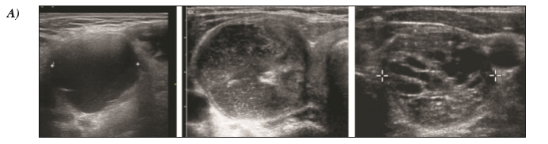
Mayormente nódulos quísticos
Nódulos esponjosos no asociados con ningún hallazgo sospechoso en US o elastografía
Lesión de tiroides de bajo riesgo
Riesgo esperado de malignidad, alrededor del 1%.

Slide 17
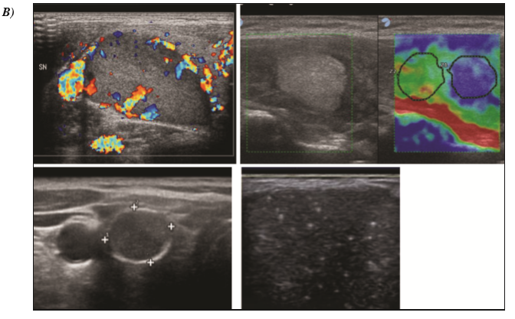
Ligeramente hipoecoicos o isoecoicos
Forma ovoide a redonda
Márgenes lisos o mal definidos.
Vascularización intranodular
Calcificaciones de borde macro o continuo
Aumento de la rigidez en la elastografía
Lesión de tiroides de riesgo intermedio
Riesgo esperado de malignidad, alrededor del 5 a 15%

Slide 18
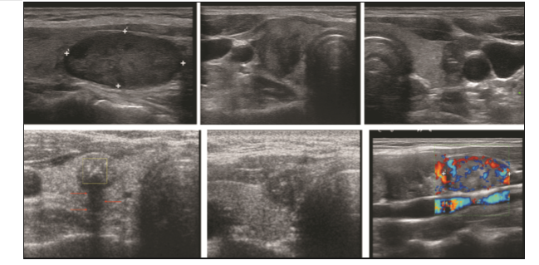
Nódulos con al menos 1 de los siguientes hallazgos:
Hipoecogenicidad marcada
Márgenes espiculados o microlobulados
Microcalcificaciones
Forma más alta que el ancho
Crecimiento extratiroideo o linfadenopatía patológica
Lesión de tiroides de alto riesgo
Riesgo esperado de malignidad, alrededor del 50 a 90%

Slide 19
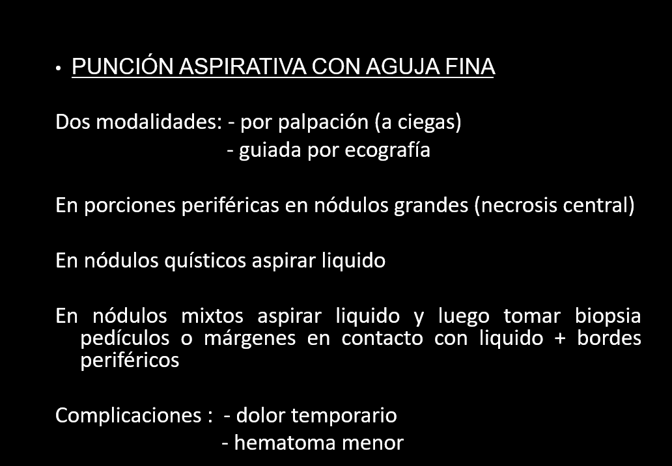

Slide 20
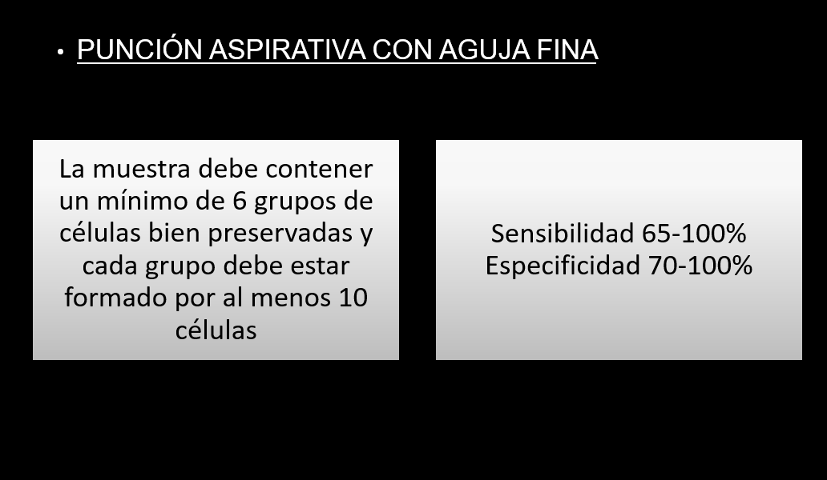

Slide 21
• DIAGNÓSTICO DE NÓDULOS TIROIDEOS: PAAF
Guías Para Nódulo tiroideo (ATA 2015)
Nódulos > de 1 cm en su eje mayor con alta sospecha de los patrones ecográficos.
Nódulos > de 1 cm en su eje mayor con sospecha intermedia de los patrones ecográficos.
2015 American Thyroid Association Management Guidelines for Adult Patients with Thyroid Nodules and Differentiated Thyroid Cancer The American Thyroid Association Guidelines Task Force on Thyroid Nodules and Differentiated Thyroid Cancer

Slide 22
DIAGNÓSTICO DE NÓDULOS TIROIDEOS: PAAF
Guías Para Nódulo tiroideo (ATA 2015)
Nódulos > de 1.5 cm en su eje mayor con baja sospecha de los patrones ecográficos.
Nódulos > de 2 cm en su eje mayor con muy baja sospecha de los patrones ecográficos. (Espongiformes)
2015 American Thyroid Association Management Guidelines for Adult Patients with Thyroid Nodules and Differentiated Thyroid Cancer The American Thyroid Association Guidelines Task Force on Thyroid Nodules and Differentiated Thyroid Cancer

Slide 23
DIAGNÓSTICO DE NÓDULOS TIROIDEOS: NO PAAF
Guías Para Nódulo tiroideo (ATA 2015)
Nódulos que no reúnen los criterios anteriores.
Nódulos que tienen un contenido puramente quístico.
2015 American Thyroid Association Management Guidelines for Adult Patients with Thyroid Nodules and Differentiated Thyroid Cancer The American Thyroid Association Guidelines Task Force on Thyroid Nodules and Differentiated Thyroid Cancer
Notes:
El riesgo de propagación extratiroidea o compromiso de los ganglios linfáticos disminuye con la reducción del tamaño del tumor, y un curso agresivo de la enfermedad es raro en los microcarcinomas descubiertos de manera incidental <5 mm. Debido al mayor riesgo de muestreo inadecuado o inapropiado , las lesiones incidentales de la tiroides con un diámetro <5 mm no deben ser biopsiadas

Slide 24
Tratamiento
Quistes tiroideos
🡪 Conservador 🡪 seguimiento sin tratamiento.
🡪 La aspiración diagnóstica y terapéutica
recurren en el 60 a 90%
La resolución espontánea puede ocurrir en quiste pequeños.
En aquellos pacientes con nódulos tiroideos quísticos, se recomienda manejo conservador
2015 American Thyroid Association Management Guidelines for Adult Patients with Thyroid Nodules and Differentiated Thyroid Cancer The American Thyroid Association Guidelines Task Force on Thyroid Nodules and Differentiated Thyroid Cancer

Slide 25
Clasificación anatomopatológica de nódulos
BETHESDA

Slide 26
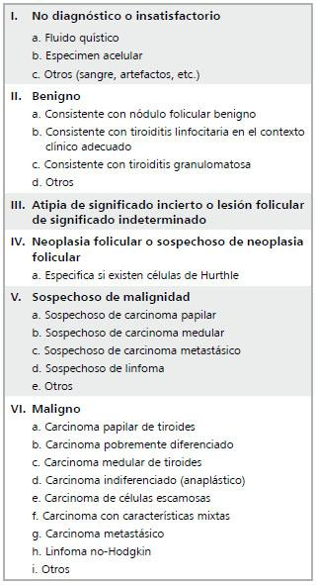

Slide 27
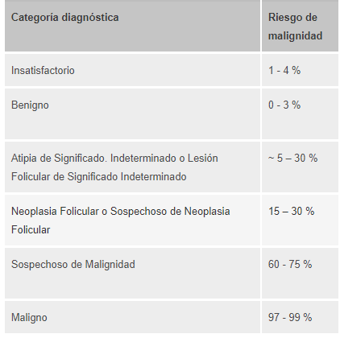

Slide 28
Tratamiento
Material insuficiente (B:I) 🡪 Repetir PAAF
Benignos 80 % (B:II) 🡪 3 a 5% maligno
🡪 Seguimiento US ( intervalo de 6 a 18 meses)
Indeterminado (B: III)
🡪 Lesión folicular 🡪 20 a 30% Maligno 🡪 Cx
🡪 Atipia o una lesión folicular de significado indeterminado 🡪 Repetir PAAF
Neoplasia Folicular o sospechosa (B:IV) 🡪 Cx
Maligno 5% (B: V-VI) 🡪 Ca papilar más frecuente 🡪 Cx
Notes:
El nódulo es benigno (no canceroso).
Este resultado se obtiene en hasta el 80% de las biopsias. El riesgo de pasar por alto un cáncer cuando la biopsia es benigna generalmente es menos de 3 en 100 pruebas o 3%. Esto es incluso más bajo cuando la biopsia es revisada por un patólogo experimentado en un importante centro médico. En general, los nódulos tiroideos benignos no necesitan ser eliminados a menos que causen síntomas como atragantamiento o dificultad para tragar. Los exámenes de ultrasonido de seguimiento son importantes. Ocasionalmente, puede requerirse otra biopsia en el futuro, especialmente si el nódulo crece con el tiempo.
El nódulo es maligno (canceroso) o sospechoso de malignidad.
Se obtiene un resultado maligno en aproximadamente el 5% de las biopsias y más a menudo se debe al cáncer papilar, que es el tipo más común de cáncer de tiroides. Una biopsia sospechosa tiene un 50-75% de riesgo de cáncer en el nódulo. Estos diagnósticos requieren la extirpación quirúrgica de la tiroides después de consultar con su endocrinólogo y cirujano.
El nódulo es indeterminado. Este es en realidad un grupo de varios diagnósticos que pueden ocurrir en hasta el 20% de los casos. Un hallazgo indeterminado significa que, aunque se eliminó un número adecuado de células durante la biopsia con aguja fina, el examen con un microscopio no puede clasificar de forma fiable el resultado como benigno o cáncer.
La biopsia puede ser indeterminada porque el nódulo se describe como una lesión folicular. Estos nódulos son cancerosos entre el 20 y 30% del tiempo. Sin embargo, el diagnóstico solo se puede realizar mediante cirugía. Como las probabilidades de que el nódulo no sea un cáncer son mucho mejores aquí (70-80%), solo se extrae el lado de la tiroides con el nódulo. Si se encuentra un cáncer, la glándula tiroides restante generalmente también debe ser eliminada. Si la cirugía confirma que no hay cáncer, no es necesaria ninguna cirugía adicional para "completar" la tiroidectomía.
La biopsia también puede ser indeterminada porque las células del nódulo tienen características que no se pueden ubicar en una de las otras categorías de diagnóstico. Este diagnóstico se llama atipia o una lesión folicular de significado indeterminado. Los diagnósticos en esta categoría contendrán cáncer rara vez, por lo que se recomienda repetir la evaluación con FNA o una biopsia quirúrgica para eliminar la mitad de la tiroides que contiene el nódulo.
La biopsia también puede ser no diagnóstica o inadecuada. Este resultado se obtiene en menos del 5% de los casos cuando se usa una ecografía para guiar al FNA. Este resultado indica que no se obtuvieron suficientes células para hacer un diagnóstico, pero es un resultado común si el nódulo es un quiste. Estos nódulos pueden requerir una reevaluación con una segunda biopsia con aguja fina, o pueden necesitar ser removidos quirúrgicamente dependiendo del juicio clínico de su médico.

Slide 29
MUCHAS GRACIAS

